Slide 1
COPARTICIPACIÓN

Slide 2
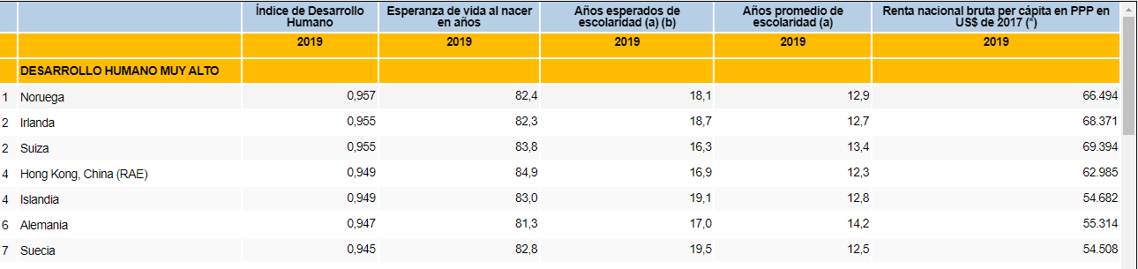
Índice de Desarrollo Humano por indicadores según países.

Slide 3
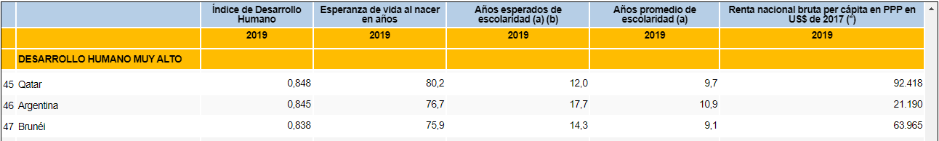
Índice de Desarrollo Humano por indicadores según países.

Slide 4
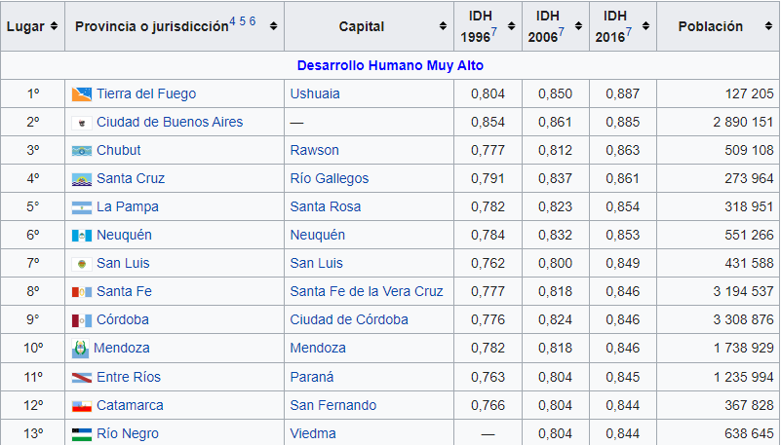
Índice de Desarrollo Humano por indicadores según Provincias Argentinas.

Slide 5
Índice de Calidad de Vida en Argentina

Slide 6
Constitución Nacional, articulo 75, inciso 2º
2. Imponer contribuciones indirectas como facultad concurrente con las provincias. Imponer contribuciones directas, por tiempo determinado, proporcionalmente iguales en todo el territorio de la Nación, siempre que la defensa, seguridad común y bien general del Estado lo exijan. Las contribuciones previstas en este inciso, con excepción de la parte o el total de las que tengan asignación específica, son coparticipables.
Una ley convenio, sobre la base de acuerdos entre la Nación y las provincias, instituirá regímenes de coparticipación de estas contribuciones, garantizando la automaticidad en la remisión de los fondos.
La distribución entre la Nación, las provincias y la ciudad de Buenos Aires y entre éstas, se efectuará en relación directa a las competencias, servicios y funciones de cada una de ellas contemplando criterios objetivos de reparto; será equitativa, solidaria y dará prioridad al logro de un grado equivalente de desarrollo, calidad de vida e igualdad de oportunidades en todo el territorio nacional.
La ley convenio tendrá como Cámara de origen el Senado y deberá ser sancionada con la mayoría absoluta de la totalidad de los miembros de cada Cámara, no podrá ser modificada unilateralmente ni reglamentada y será aprobada por las provincias.
No habrá transferencia de competencias, servicios o funciones sin la respectiva reasignación de recursos, aprobada por ley del Congreso cuando correspondiere y por la provincia interesada o la ciudad de Buenos Aires en su caso.
Un organismo fiscal federal tendrá a su cargo el control y fiscalización de la ejecución de lo establecido en este inciso, según lo determina la ley, la que deberá asegurar la representación de todas las provincias y la ciudad de Buenos Aires en su composición.

Slide 7
Laberinto de la Coparticipación

Slide 8
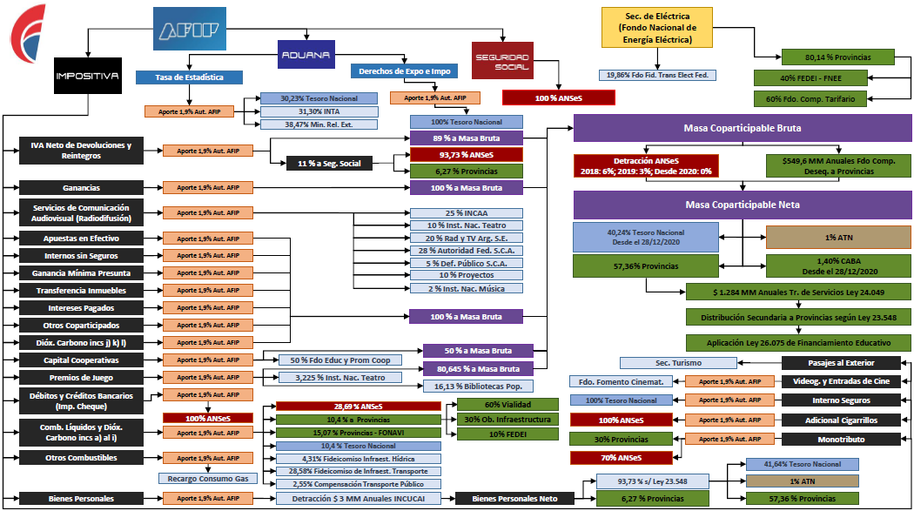

Slide 9
COPARTICIPACION FEDERAL DE RECURSOS FISCALES
Establécese el Régimen Transitorio de Distribución entre la Nación y las Provincias, a partir del 1º de enero de 1988.
LEY Nº 23548
Sancionada: Enero 7 de 1988.
Promulgada: Enero 22 de 1988.

Slide 10
COPARTICIPACION FEDERAL DE RECURSOS FISCALES
ARTICULO 3º — El monto total recaudado por los gravámenes a que se refiere la presente ley se distribuirá de la siguiente forma:
a) El cuarenta y dos con treinta y cuatro centésimos por ciento (42,34%) en forma automática a la Nación;
b) El cincuenta y cuatro con sesenta y seis por ciento (54,66%) en forma automática al conjunto de provincias adheridas;
c) El dos por ciento (2%) en forma automática para el recupero del nivel relativo de las siguientes provincias:
Buenos Aires 1,5701%
Chubut 0,1433%
Neuquen 0,1433%
Santa Cruz 0,1433%
d) El uno por ciento (1%) para el Fondo de Aportes del Tesoro Nacional a las provincias.

Slide 11
COPARTICIPACION FEDERAL DE RECURSOS FISCALES
ARTICULO 4º —- La distribución del Monto que resulte por aplicación del Artículo 3º, inciso b) se efectuará entre las provincias adheridas de acuerdo con los siguientes porcentajes:
Buenos Aires 19,93%, Catamarca 2,86%,
Córdoba 9,22%, Corrientes 3,86%,
Chaco 5,18%, Chubut 1,38%,
Entre Ríos 5,07%, Formosa 3,78%,
Jujuy 2,95%, La Pampa 1,95%,
La Rioja 2,15%, Mendoza 4,33%,
Misiones 3,43%, Neuquén 1,54%,
Rio Negro 2,62%, Salta 3,98%,
San Juan 3,51%, San Luis 2,37%,
Santa Cruz 1,38%, Santa Fe 9,28%,
Santiago del Estero 4,29%, Tucumán 4,94%

Slide 12
Presupuesto general de la Administración Nacional 2006
Ley 26.078
ARTICULO 76. — Prorrógase durante la vigencia de los impuestos respectivos, o hasta la sanción de la Ley de Coparticipación Federal que establece el artículo 75 inciso 2 de la Constitución Nacional, lo que ocurra primero, la distribución del producido de los tributos prevista en las Leyes Nos. 24.977, 25.067 y sus modificatorias, Ley de Impuesto a las Ganancias (t.o. 1997 y sus modificatorias), 24.130, 23.966 (t.o. 1997 y sus modificatorias), 24.464 — artículo 5° —, 24.699 y modificatorias, 25.226 y modificatorias y 25.239 — artículo 11 —, modificatoria de la Ley N° 24.625, y prorróganse por cinco años los plazos establecidos en el artículo 17 de la Ley N° 25.239.

